Slide 1
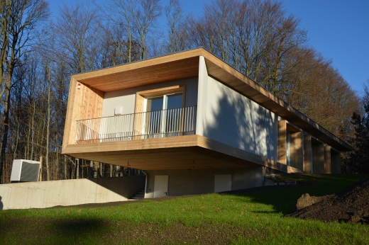
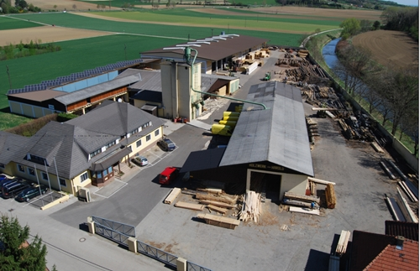
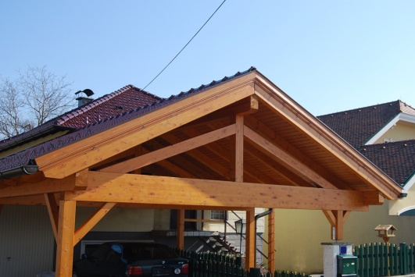
HOLZWERK HAROLD
GmbH
Zimmerei – Sägewerk – Holzbau
3451 Plankenberg, Eichbergstraße 21
Tel.: 02274/3110, office@holzwerk-harold.at
www.holzwerk-harold.at

Slide 2

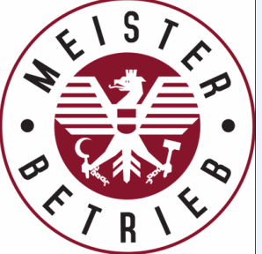
Holzbau mit Tradition
Über 100 Jahre Erfahrung
bürgen für Qualität und Zuverlässigkeit.
Betriebsstandort:
3451 Plankenberg, Eichbergstraße 21
Tel.: 02274/3110, office@holzwerk-harold.at
www.holzwerk-harold.at
Ansprechperson: ppa. Franz Weichberger

Slide 3

Wir bilden aus:
Zimmerer:
Lehrzeit: 3 Jahre
Lehrlingsentschädigung (brutto):
1. Lehrjahr € 773,42
2. Lehrjahr € 1.036,86
3. Lehrjahr € 1.545,16
Fertigteilhausbauer:
Lehrzeit: 4 Jahre (kombiniert mit Zimmerer)
Lehrlingsentschädigung (brutto):
4. Lehrjahr € 2.055,15
Offene Lehrstellen: 3

Slide 4
Berufsbild Zimmerer
Zimmerer/Zimmerinnen stellen Holzkonstruktionen und Holzbauten aller Art her. Sie fertigen Dachstühle, Treppen, Decken, Wandverkleidungen, Fußböden oder Betonschalungen für Betonwerkteile an. Außerdem stellen sie Bauteile von Fertigteilhäusern her, montieren sie am Einsatzort und isolieren die Bauteile mit Wärme-, Schall- oder Brandschutzplatten.
Zimmereifachleute lesen die Werkpläne, ermitteln den Materialbedarf und richten die Baustelle her. Dann schneiden sie die Holzteile zurecht und verbinden sie durch Nageln oder Zapfenverbindungen. Sie arbeiten in Werkstätten und auf Baustellen mit BerufskollegInnen sowie mit verschiedenen Fach- und Hilfskräften des Bauwesens zusammen.

Slide 5
Berufsbild Fertigteilhausbauer
FertigteilhausbauerInnen arbeiten von der KundInnenberatung bis zur Montage der Fertigteile vor Ort beim Hausbau mit. Sie setzen vorgefertigte Bauteile nach Plan zu Fertigteilhäusern zusammen und müssen dazu Baupläne richtig lesen und eine Vielzahl an Werkzeugen und Maschinen (Hämmer, Bohr- und Schweißgeräten, Sägen, bis hin zu computergesteuerten Produktionsmaschinen) sachgemäß verwenden. Fertigteilhausbaufachleute wenden Verbindungstechniken
(z. B. Schrauben, Leimen) an und führen Oberflächen-behandlungen (z. B. Imprägnieren, Schleifen) durch. Sie sind im Bereich der Herstellung in Werkhallen und im Bereich der Montage auf den Baustellen tätig und arbeiten mit BerufskollegInnen und mit verschiedenen Fach- und Hilfskräften des Bauwesens zusammen.

Slide 6
Tätigkeiten
Zimmerer:
Hölzer auswählen und lagern
Gerüste und Absperrungen bauen
Holzkonstruktionen entwerfen und berechnen
Balken, Bretter, Platten abmessen und zuschneiden
Holzbearbeitungsmaschinen bedienen
holzbearbeitende Verfahren anwenden wie z. B. Sägen, Bohren, Schneiden, Stemmen, Hobeln
die einzelnen Teile mit verschiedenen Verbindungstechniken zusammenfügen (z. B. Nageln, Dübeln, Schrauben, Zapfen, Kleben)
Holzschutzarbeiten im Tauch-, Streich- und Spritzverfahren durchführen
Bauwerke und Bauwerksteile herstellen und montieren (z. B. Dachstühle, Wand- und Treppenkonstruktionen)
Verschalungen und Verkleidungen aus Holz herstellen
Reparatur- und Sanierungsarbeiten an Holzkonstruktionen durchführen
Fertigteilhausbauer:
Skizzen, Zeichnungen, Pläne lesen und anfertigen
Baumaterialien wie z. B. Holzplatten, Holzfaser-, Glas-, Beton- oder Dämmstoffplatten auswählen und lagern
Haus-Fertigteile (z. B. Hauswände, Decken- und Dachplatten) herstellen: vollautomatische, rechnergestützte Maschinen und Anlagen einrichten, bedienen und überwachen
Verbindungen in Holz und anderen Materialien herstellen, z. B. durch Fügen, Schlitzen, Zinken, Dübeln, Graten
Fertigteile zum Einsatzort transportieren
Fertigteile zusammenbauen, montieren und aufstellen; Befestigungs- und Montagetechniken anwenden
verschiedene handwerkliche Verfahren wie Messen, Anreißen, Hobeln, Stemmen, Bohren, Drehen, Fräsen, Schleifen, Schweißen, Feilen, Putzen durchführen
Holzschutz- und Oberflächenbehandlungsarbeiten durchführen

Slide 7
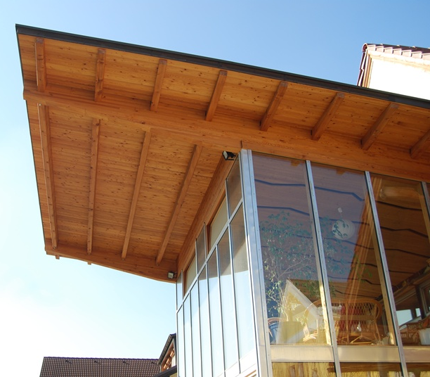
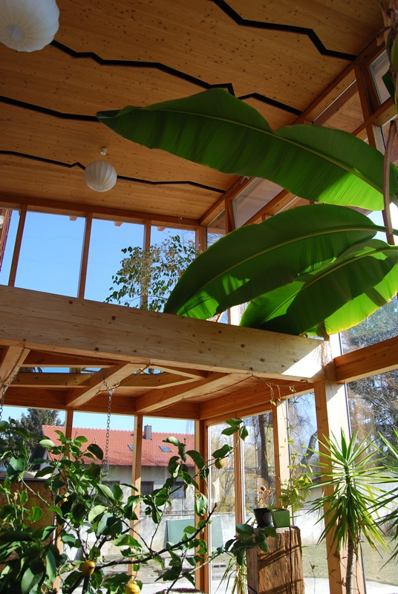
Kunstwerke aus Holz
Dachstühle
Wintergärten

Slide 8
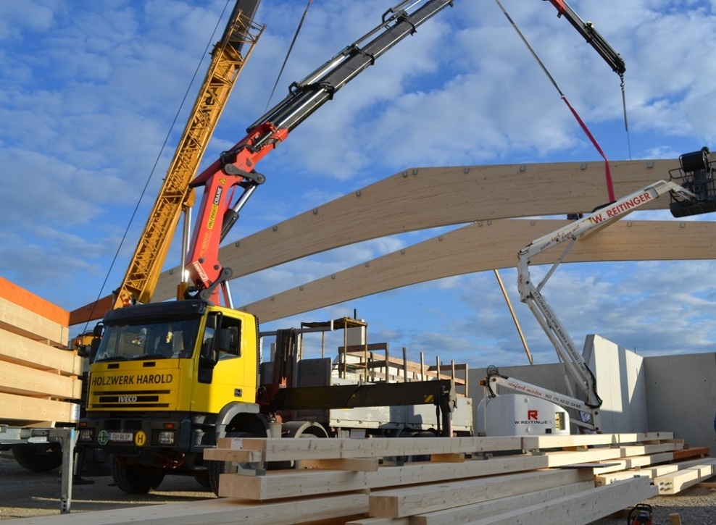
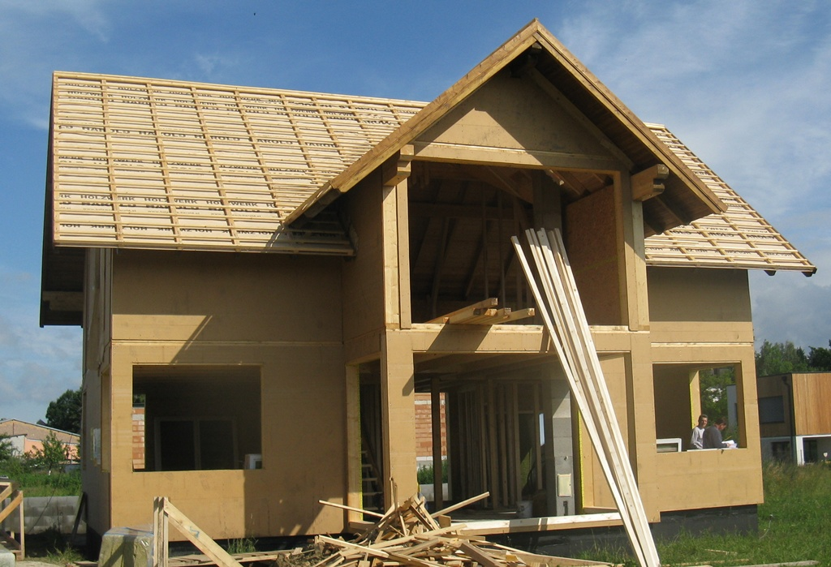
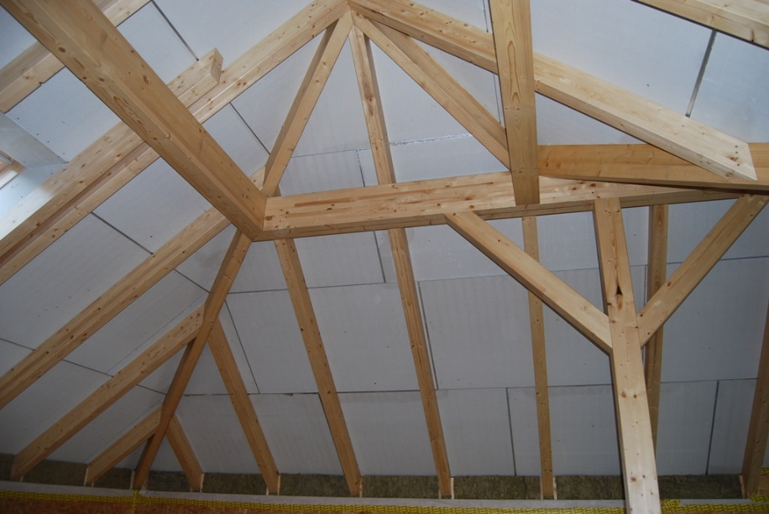
Hallenbau
Holzriegelbau
Innenausbau

Slide 9
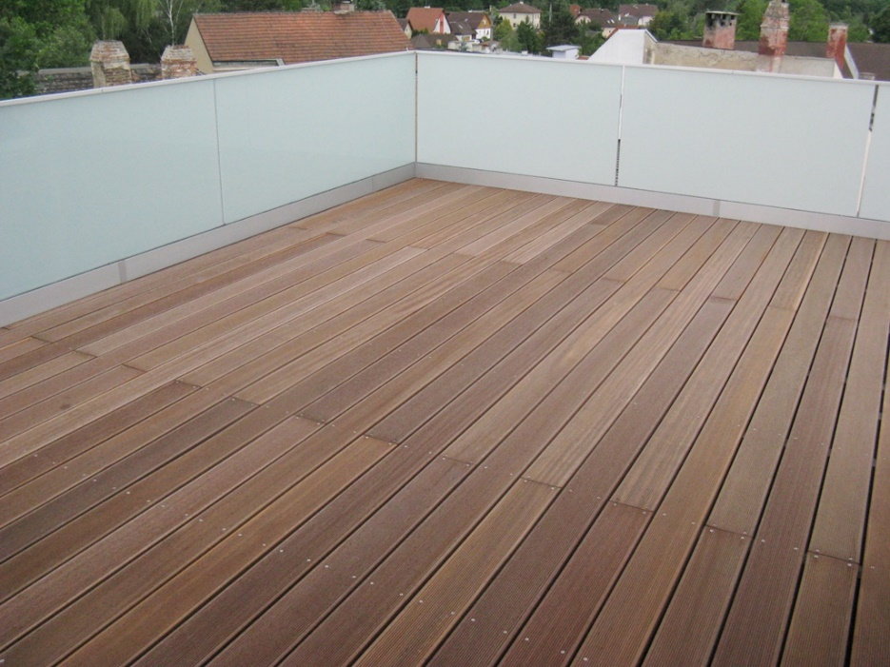
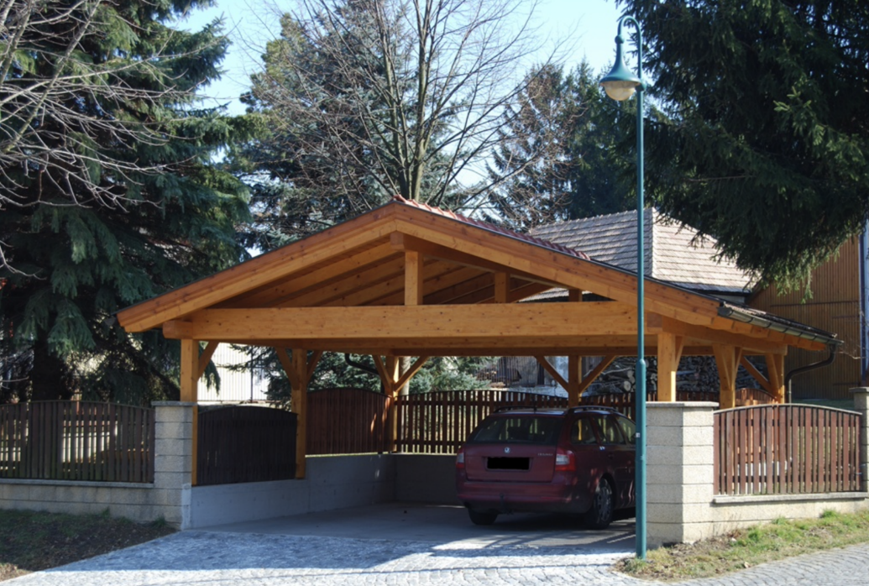
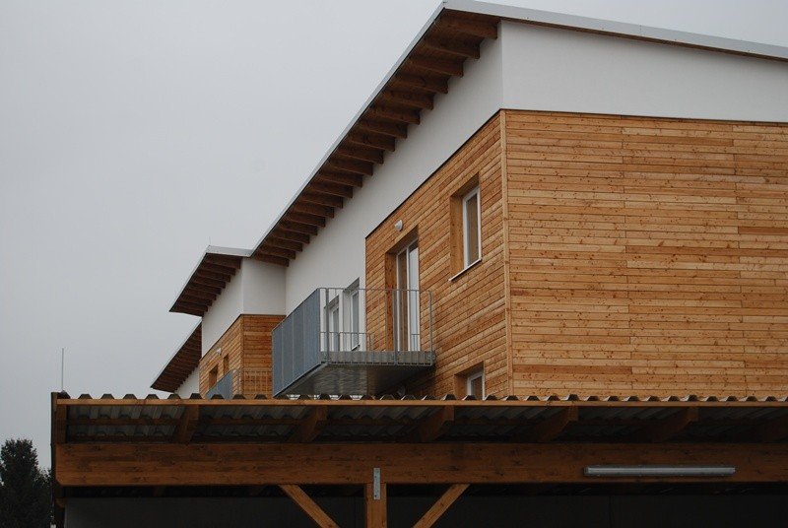
Terrassenbeläge
Carports
Fassaden

Slide 10
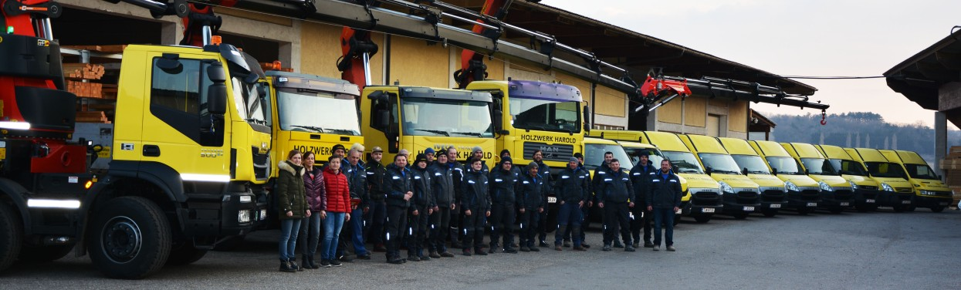
Wir freuen uns darauf!
Schickt uns Eure Bewerbungsunterlagen an
office@holzwerk-harold.at

